Slide 1






생산량 기반 고등어 가격예측
라이온플러스 연계 - 빅데이터 프로젝트 1조
부산 IT 교육센터
이재현 구성환 임민혜 임수진
(조장)

Slide 2


목 차
1.
프로젝트 개요
4.
24년 가격 예측 결과
2.
시스템 구성
5.
화면구현
3.
데이터 수집 / 전처리 / 분석
6.
발전 방향

Slide 3

1. 프로젝트 개요
1.
주제선정
2.
개발환경

Slide 4
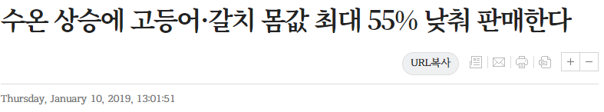
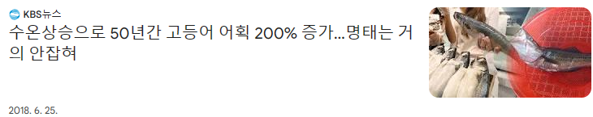
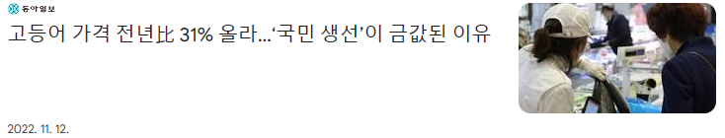
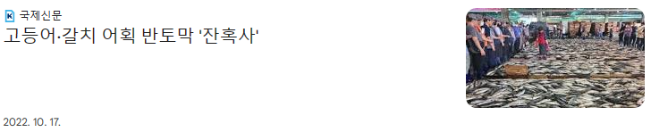
1-1 주제선정
국민생선 고등어의 어획량 감소
어획량 감소 원인?
어획량 감소에 따른 가격 변동?

Slide 5























1-2 개 발 환 경

Slide 6

2. 시스템 구성도

Slide 7





2. 시스템 구성도
데이터 전처리 / Model 학습 / 예측결과 저장
데이터
수집
React 활용 가시화

Slide 8


3. 분 석 과 정
1.
데이터 수집
데이터 전처리
2.
3.
데이터 분석

Slide 9

3-1 데이터 수집
통계청
부산 / 경남지역
고등어 / 갈치 / 참조기
월별 생산량 수집
KAMIS
부산 / 경남지역
고등어 일별 산지 가격 수집
한국해양자료센터
수심 30m & 50m
수온 / 염분 / 용존산소
월별 데이터 수집
기상청
API 활용 일일 데이터 수집
한국해양수산개발원
국가별 고등어
수입 / 수출량 데이터 수집

Slide 10
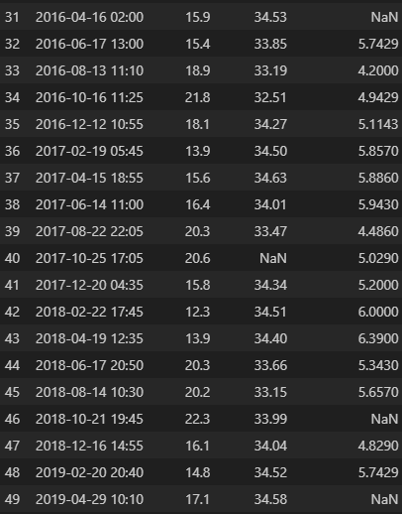
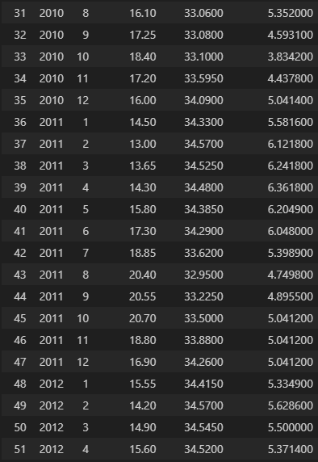
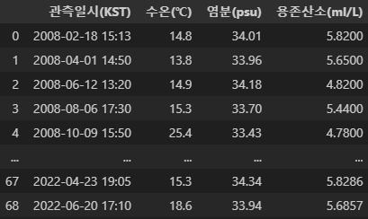
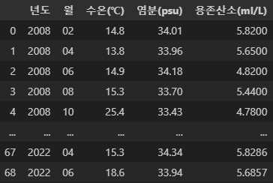

3-2 데이터 전처리
결측치 전처리
원시 데이터 결측치
보간법 활용 결측치 대체
대체 결과
데이터형 변경
원시 데이터
Split 활용
결과

Slide 11
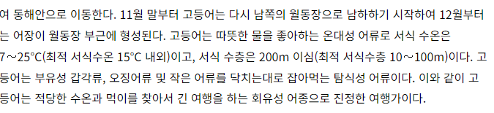
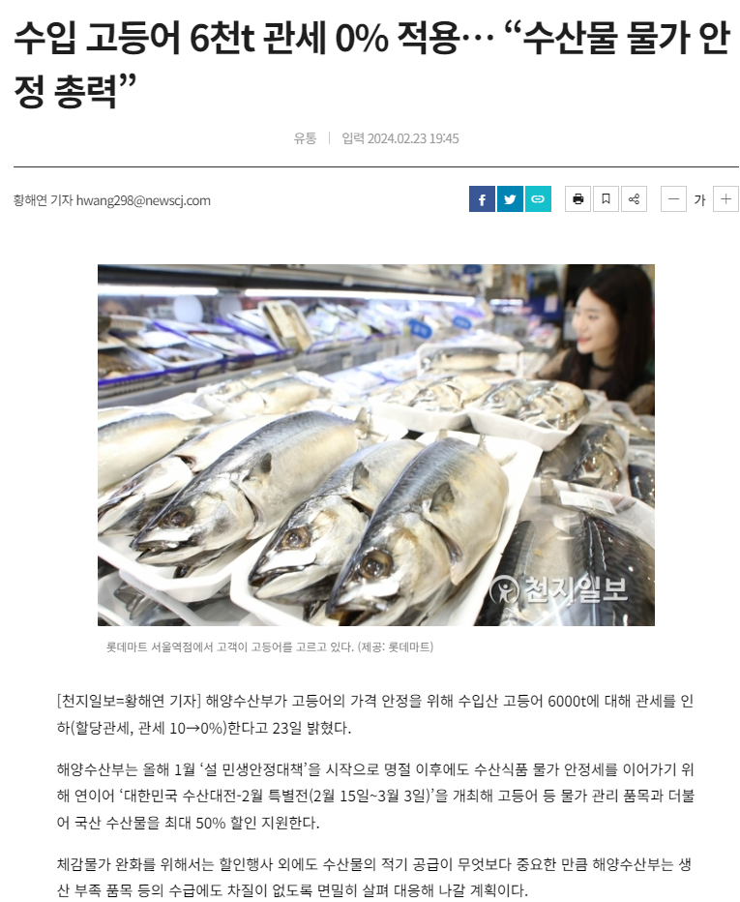
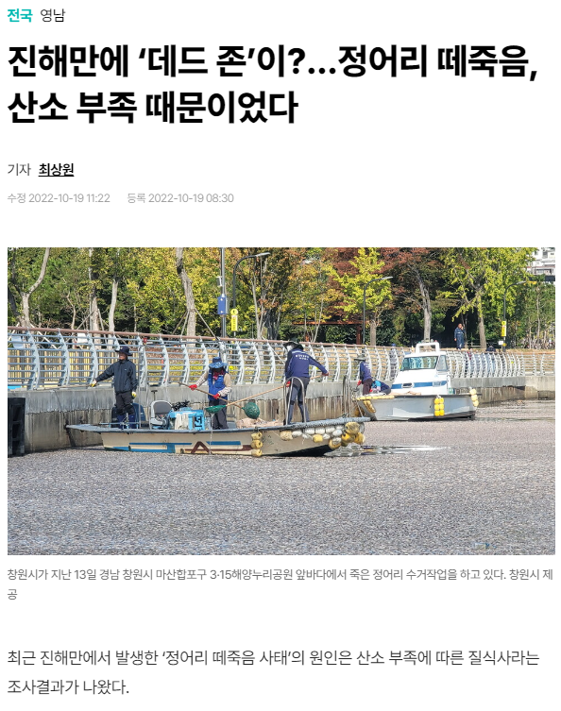
3-3 데이터 분석
변수 선택
수온
국립수산과학원 발췌
(수산생명자원정보센터)
수입 / 수출량
천지일보 발췌
용존산소
한겨레 발췌

Slide 12
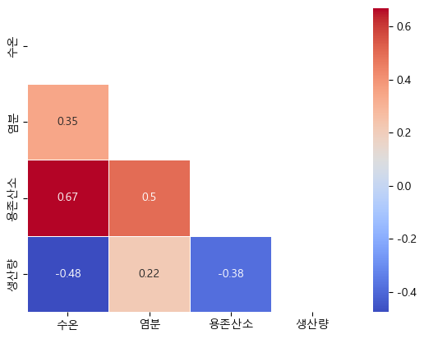
3-3 데이터 분석
피어슨 상관계수
수온 / 염분 / 용존산소
생산량 상관계수
|상관계수| > 0
한 변수의 값이 커질 때 다른 변수의 값도 커지는 양의 상관관계
|상관계수| < 0
한 변수의 값이 커질 때 다른 변수의 값도 커지는 음의 상관관계
|상관계수| = 0
두 변수간의 상관관계가 없음
상관계수의 절댓값이 클 수록 선형 상관 관계가 강함을 의미한다
결과
수온과 용존산소는 생산량과 음의 상관관계가 존재하며,
염분은 관련성이 약한수준

Slide 13
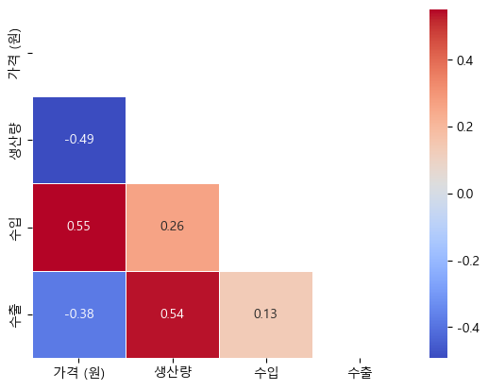
3-3 데이터 분석
피어슨 상관계수
수입량 / 수출량 / 생산량
가격 상관계수
|상관계수| > 0
한 변수의 값이 커질 때 다른 변수의 값도 커지는 양의 상관관계
|상관계수| < 0
한 변수의 값이 커질 때 다른 변수의 값도 커지는 음의 상관관계
|상관계수| = 0
두 변수간의 상관관계가 없음
상관계수의 절댓값이 클 수록 선형 상관 관계가 강함을 의미한다
결과
수입은 양의 상관관계
생산량은 음의 상관관계가 존재한다.

Slide 14
3-3 데이터 분석
피어슨 상관계수
수입량 / 수출량 / 생산량
가격 상관계수
|상관계수| > 0
한 변수의 값이 커질 때 다른 변수의 값도 커지는 양의 상관관계
|상관계수| < 0
한 변수의 값이 커질 때 다른 변수의 값도 커지는 음의 상관관계
|상관계수| = 0
두 변수간의 상관관계가 없음
상관계수의 절댓값이 클 수록 선형 상관 관계가 강함을 의미한다
결과
수입은 양의 상관관계
생산량은 음의 상관관계가 존재한다.

Slide 15

4. 24년 가격 예측

Slide 16

5. 화면 구현

Slide 17
6. 발전 방향

Slide 18
감사합니다.

Slide 19



자료 페이지
Canva 프레젠테이션에 이 디자인 자료를 사용해 보세요. 즐겁게 디자인하세요!
발표 전에 이 페이지를 삭제하세요.

Slide 20





















자료 페이지
Canva 프레젠테이션에 이 디자인 자료를 사용해 보세요. 즐겁게 디자인하세요!
발표 전에 이 페이지를 삭제하세요.

Slide 21




자료 페이지
Canva 프레젠테이션에 이 디자인 자료를 사용해 보세요. 즐겁게 디자인하세요!
발표 전에 이 페이지를 삭제하세요.

Slide 22
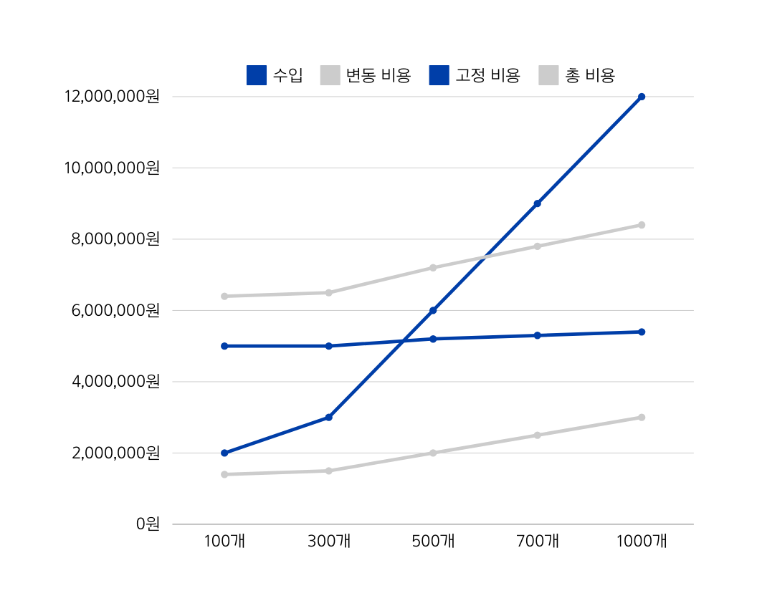
비용 구조 및 수익원
회사의 비용 구조를 시각화하려면 차트를 수정하세요
손익분기점 분석을 간략하게 설명하세요
목차 페이지로 돌아가기

Slide 23
비용 구조 및 수익원
 | 1분기 | 2분기 | 3분기 | 4분기
손익 계산서
수입 평균 제품 판매 가격의 제품과 판매한 개수를 곱한 값에 다른 수입원을 합하세요 | 000,000원
고정 비용 지급 연봉, 보험료 및 월세 등의 고정 지출을 추가하세요 | 000,000원
변동 비용 재료비, 인건비 및 보험료 등의 변동 지출을 추가하세요 | 000,000원
총 비용 고정 및 변동 지출을 추가하세요 | 000,000원
순수익 총 수입에서 총 지출을 제하세요 | 000,000원
목차 페이지로 돌아가기

Slide 24
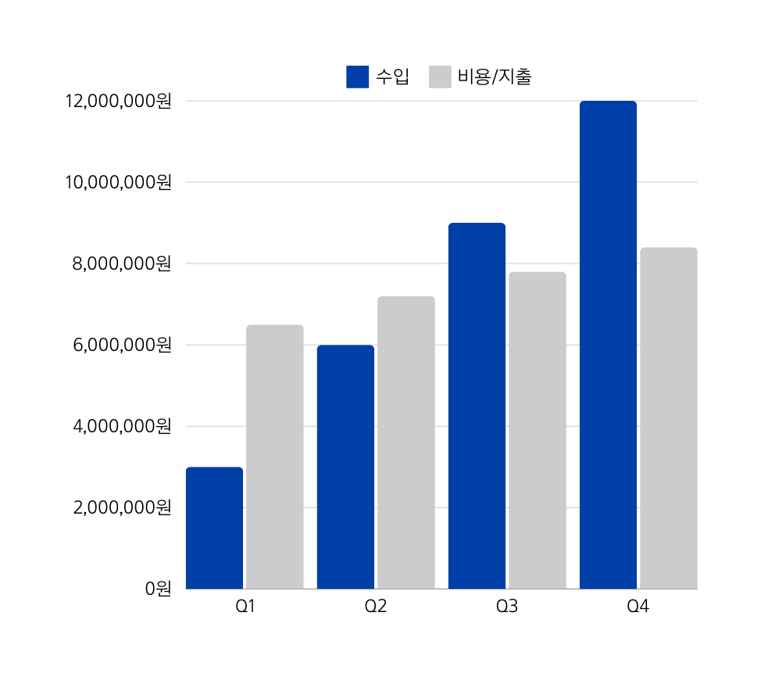
비용 구조 및
수익원
비즈니스 수익과 총 경비 간의 비교 현황을 반영하려면
차트를 수정하세요
관찰 결과를 간결하게 설명하세요

Slide 25



채널
마케팅 채널 1
목표 소비자에게 도달할 방법은 무엇인가요?
마케팅 채널 2
목표 소비자에게 도달할 방법은 무엇인가요?
마케팅 채널 3
목표 소비자에게 도달할 방법은 무엇인가요?
목차 페이지로 돌아가기

Slide 26
S (강점) | W (약점) | O (기회) | T (위협)
경쟁업체에는 없는 당사만의 고유한 가치에는 어떤 것이 있나요? 회사의 가장 강력한 자산은 무엇인가요? | 회사에 영향을 미칠 수 있는 내부적인 힘은 무엇인가요? 비즈니스의 어떤 분야를 강화해야 하나요? | 회사가 이용할 수 있는 신흥 기술에는 어떤 것이 있나요? 여러분이 충족해줄 수 있는 다른 시장 동향 및 수요가 있나요? | 비즈니스에 영향을 미칠 수 있는 외부적인 힘은 무엇인가요? 잠재적으로 경쟁업체가 될 수 있는 회사가 있나요?
목차 페이지로 돌아가기

Slide 27
차별화 경쟁력
경쟁력 1
경쟁력 2
경쟁력 3
경쟁자와의 차별점을 설명하세요.
경쟁자와의 차별점을 설명하세요.
경쟁자와의 차별점을 설명하세요.
목차 페이지로 돌아가기

Slide 28
회사의 고유 가치 제안
여기에 여러분 회사의 강렬하고
고유한 가치 제안에 대해 자세히 설명하여 알지 못했던
고객을 관심 고객으로 바꾸세요.
목차 페이지로 돌아가기

Slide 29

핵심 지표
주요 지표 1
여러분의 제품이나 서비스에 대한 성공지표를 쓰세요.
주요 지표 2
여러분의 제품이나 서비스에 대한 성공지표를 쓰세요.
주요 지표 3
여러분의 제품이나 서비스에 대한 성공지표를 쓰세요.
목차 페이지로 돌아가기

